Slide 1
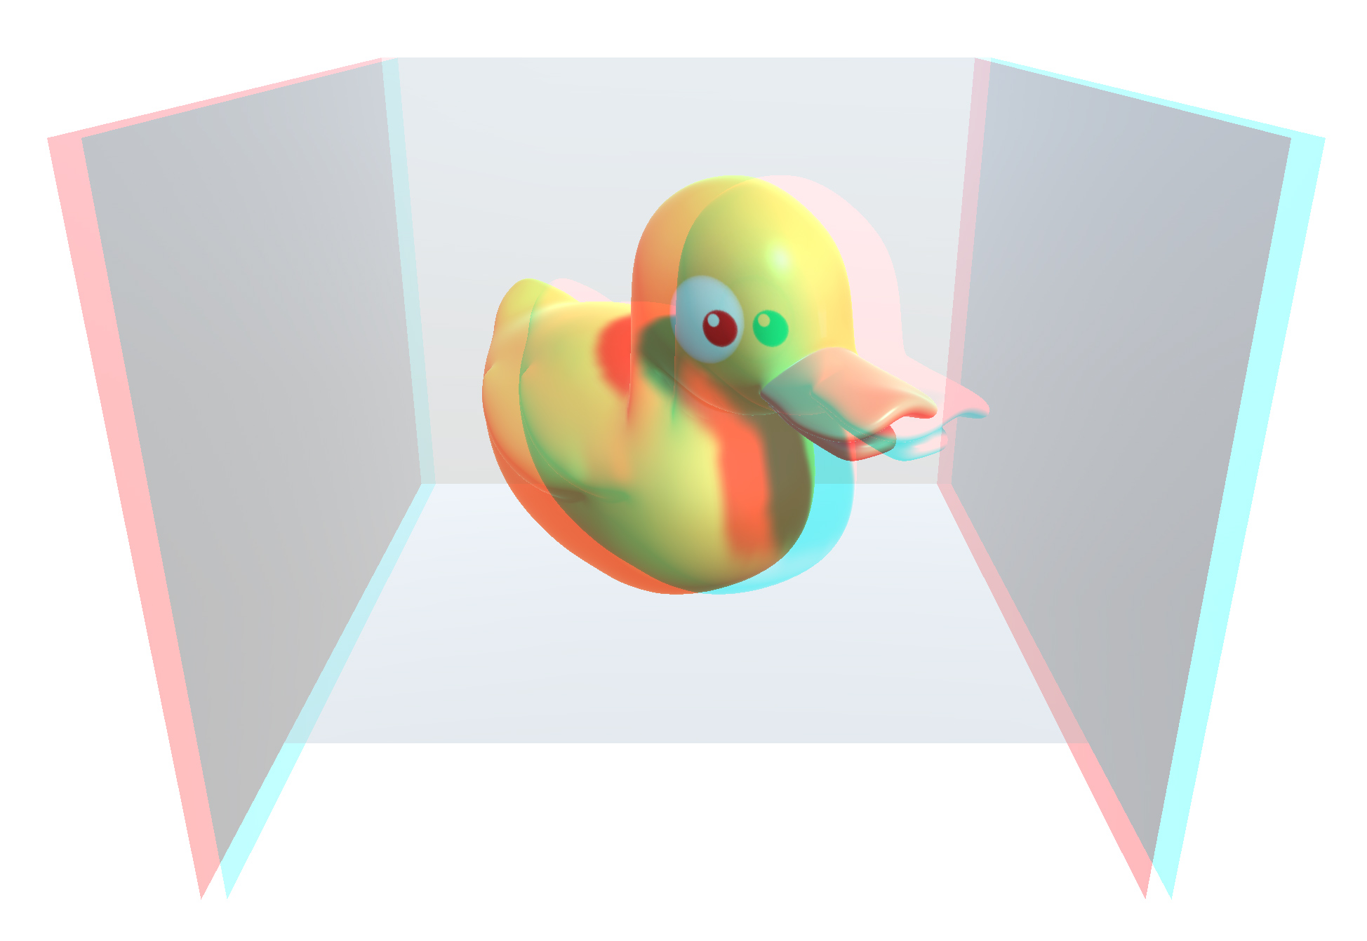
Unity 3D Server for CAVE Rendering
Bachelorthesis
Julien Villiger
Daniel Inversini
Technik und Informatik – Informatik – Computer Perception and Virtual Reality

Slide 2
Unity 3D Server for CAVE Rendering
Schlagwörter
Aufgabenstellung & Vision
Übersicht der Komponenten
Unity Plugin
Demo Apps
Fazit
Vorschau

Slide 3
Schlagwörter
Virtual Reality / Stereoskopie / CAVE / Trackingsystem / Unity

Slide 4
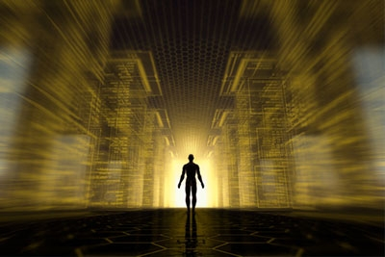
Virtual Reality
Darstellung und Wahrnehmung einer virtuellen Umgebung
computergeneriert
interaktiv

Slide 5
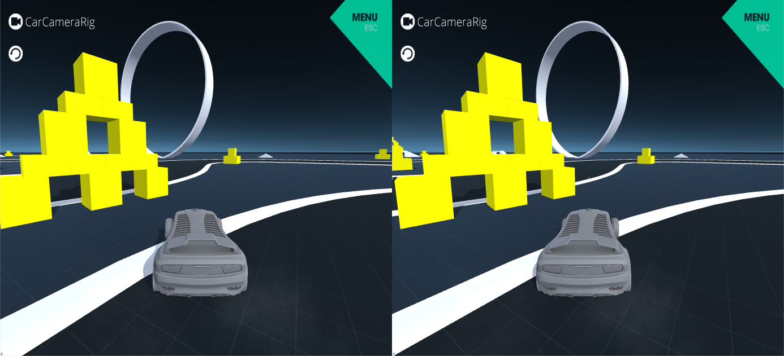
Stereoskopie
Wiedergabe von Bildern mit räumlichem Eindruck
Tiefenwahrnehmung
Bild für linkes und rechts Auge
Notes:
Beispiel Ente zu Beginn
Leicht unterschiedliche Perspektiven (linkes Auge sieht mehr der linken Autoseite, rechts umgekehrt)

Slide 6
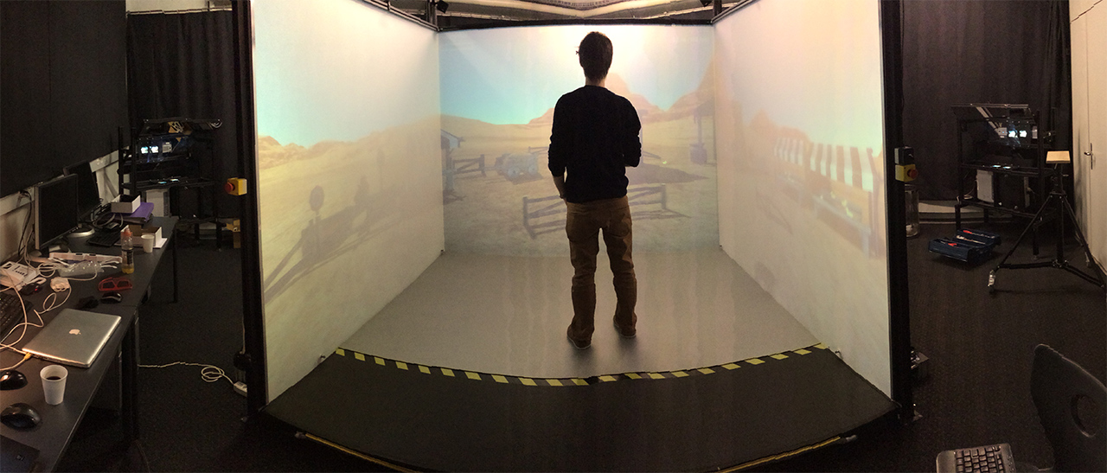
CAVE mit Trackingsystem
Würfel mit 4 Seitenwänden
Je 2 Beamer (für Stereoskopie)
Infrarot Trackingsystem

Slide 7

Unity
Mächtige Entwicklerplattform
Games
Interaktive Erlebnisse

Slide 8
Aufgabestellung & Vision

Slide 9
Aufgabenstellung BFH
CAVE der BFH mit Unity zu erweitern
Setup, Plugin oder API zur Verfügung stellen
Integration des vorhandenen Tracking Systems (WorldViz)
Bereitstellen einer Demoapplikation
Entwickler-Handbuch mit Anleitung und Tutorial erstellen
«plug & play»
Notes:
Einem breiten Publikum zur Verfügung zu stellen (Verbreitung Unity, andere Fachbereiche)
Der Entscheid, keine Clustervariante zu verwenden wurde im Projekt 2 evaluiert.
Unser Entscheid, alles über Unity zu erledigen (keine weiteren Frameworks)
Mehrere Demoapplikationen
Oberste Devise – plug and play für schnelles Entwicklen in Zukunft

Slide 10

Vision
Lange Einarbeitungszeiten vermeiden

Slide 11
Vision
Lange Einarbeitungszeiten vermeiden
Breites Publikum ansprechen

Slide 12
Vision
Lange Einarbeitungszeiten vermeiden
Breites Publikum ansprechen
Modulares, modernes Plugin ohne Abhängigkeiten

Slide 13
Vision
Lange Einarbeitungszeiten vermeiden
Breites Publikum ansprechen
Modulares, modernes Plugin ohne Abhängigkeiten
Aktuelle Frameworks & Hardware verwenden

Slide 14
Übersicht der Komponenten

Slide 15
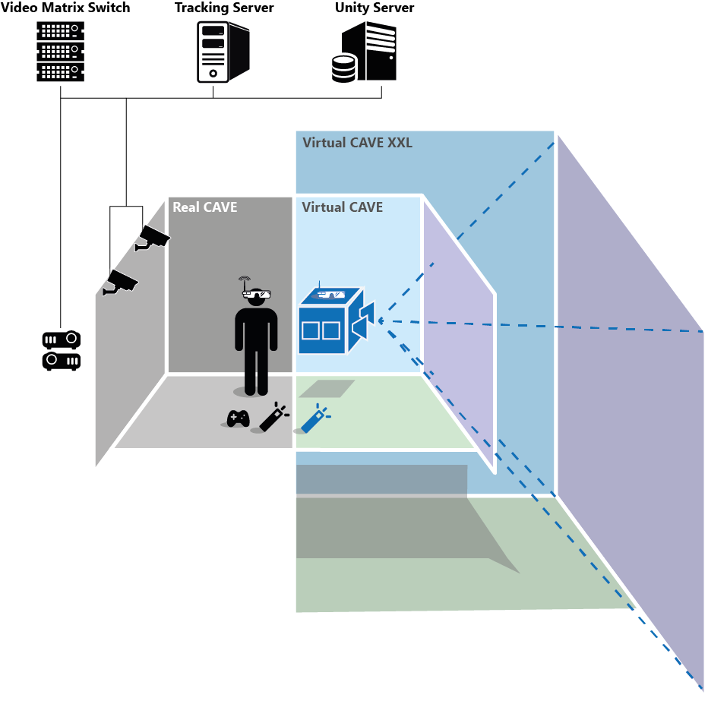
Notes:
Aufteilung reale (grau) / virtuelle (pastell) Komponenten
Beamer / Infrarotkameras fürs Tracking / Gamepad / Wand (primäres Inputgerät, Position und Rotation wird ermittelt) / Eyes für 3D Wahrnehmung
Wieso machen wir das? Vereinfacht Interpretation und Weiterverarbeitung massiv, weil nun Unity-Objekte
Beispiel: Wand (jetzt als Unity Objekt) zeigt in eine Richtung und wir können sehr schnell feststellen wohin auf die Leinwand er zielt
CameraContainer -> Beinhaltet alle 8 benötigten Kameras

Slide 16
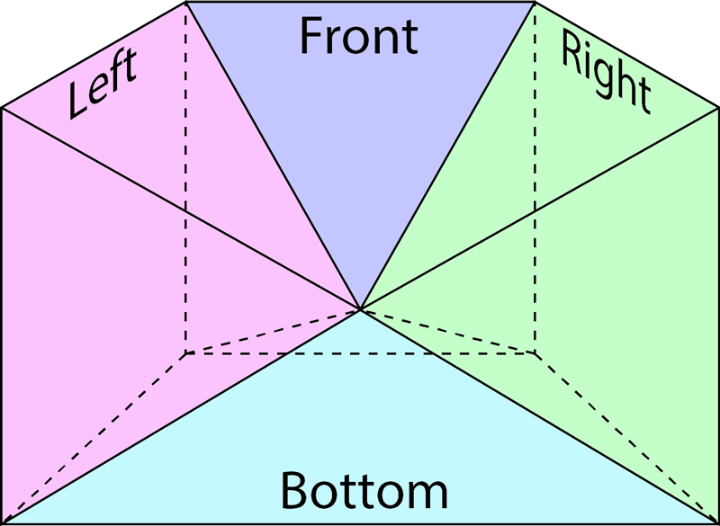
Kameras
4 Richtungen
8 Kameras
Notes:
Was ist eine Kamera in Unity? -> Definierter Ausschnitt (Pyramide) der 3D Welt, der schlussendlich auf dem Bildschirm (in 2D) landet
In 4 Richtungen 8 Kameras vorhanden, 2 für jedes Auge für 3D-Wahrnehmung
Hier eine schematische Darstellung der Kameras und deren Blickrichtungen
Form des CAVEs sichtbar, so werden die Kameras ausgerichtet und die Winkel festgelegt
Gibt somit Rundumsicht

Slide 17
Unity Plugin

Slide 18
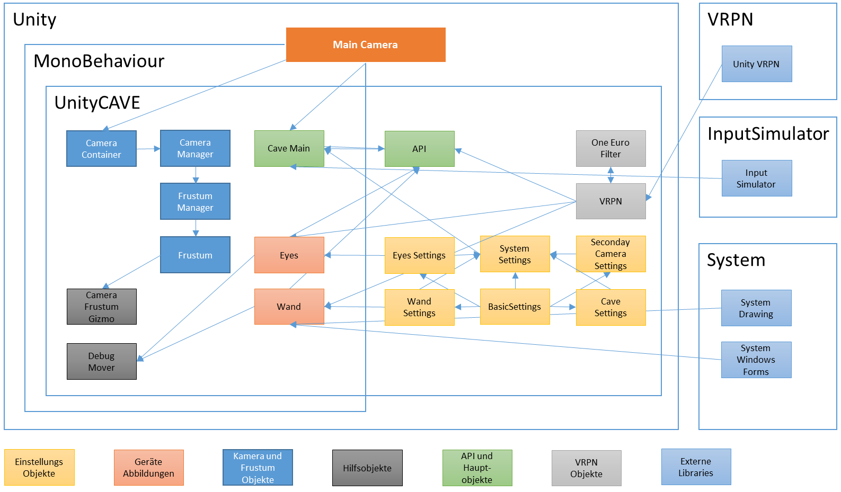
Unity Plugin – Module und Komponenten
Notes:
Hier alles mit laserpointer erklären.
Unten beginnen, dann main Camera erklären (kann auch anderes Objekt sein)
2D GUI Cameras und Cursor fehlt noch
Erwähnen das ein Teil MonoBehaviour ist (Updaten per Frame), und ein Teil nicht
Inputsimulator verteidigen, warum dieser verwendet wurde (genauso wie dann windows.forms)

Slide 19
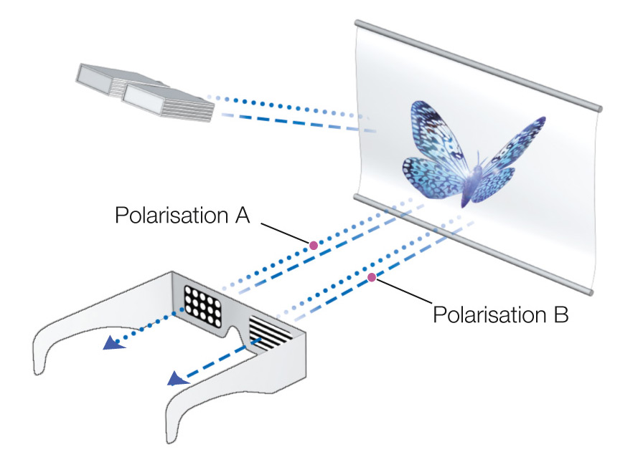
Unity Plugin – Stereoskopie und Frustum
Stereoskopie
Beamer und Brillen mit Polfilter
Notes:
Brille mit Polfilter = umgangsprachlich 3D brille
2 Beamer pro seite, leichter Versatz (linkes Auge, rechtes Auge)

Slide 20
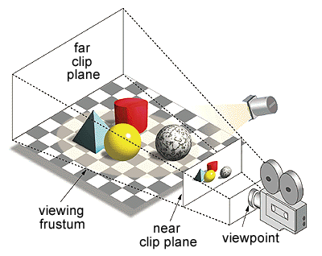
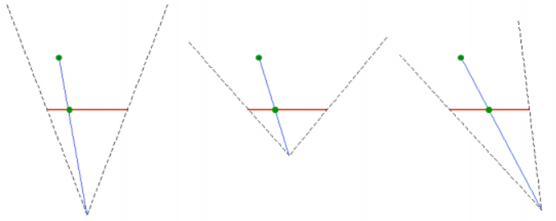
Unity Plugin – Stereoskopie und Frustum
Frustum – 3D Abbildung auf einen 2D Bildschirm
«Pyramidenstumpf»
Vollständige Immersion durch - Projektionsfläche analog CAVE Wand - Field of View Behandlung bei Näherung an die Wand - Asymetrisches Frustum

Slide 21
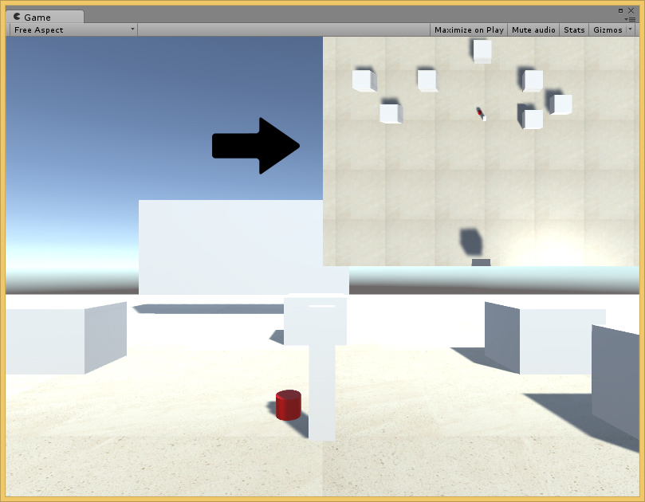
Unity Plugin – Sekundäre Kameras, 2D GUI
Minimaps, Körperquerschnitte, Rückspiegel, …
Platzierung über das Plugin möglich
2D GUI kann abgegriffen und platziert werden (Video)

Slide 22
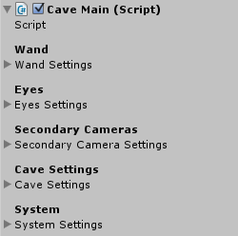
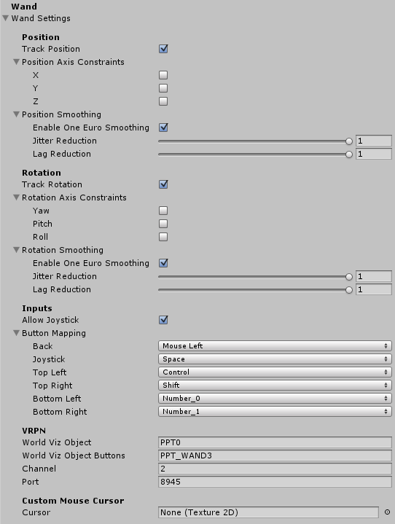

Unity Plugin – Einstellungsmöglichkeiten

Slide 23
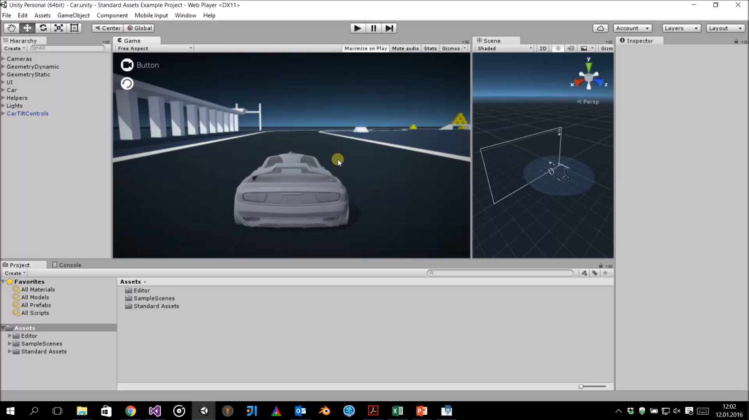
Unity Plugin – Verwendung, Demo

Slide 24
Demo Applikationen

Slide 25
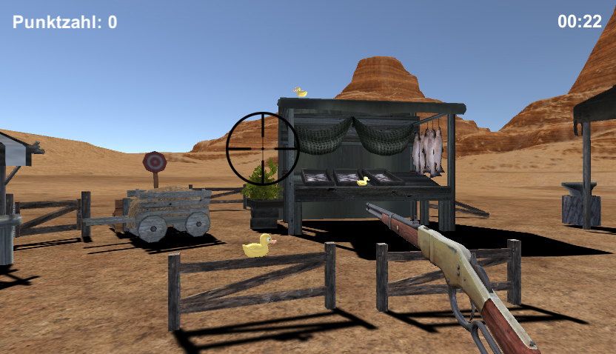
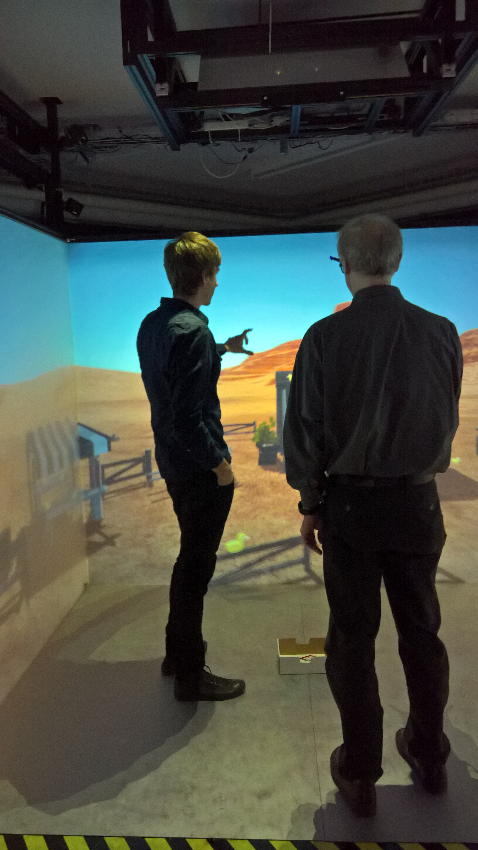
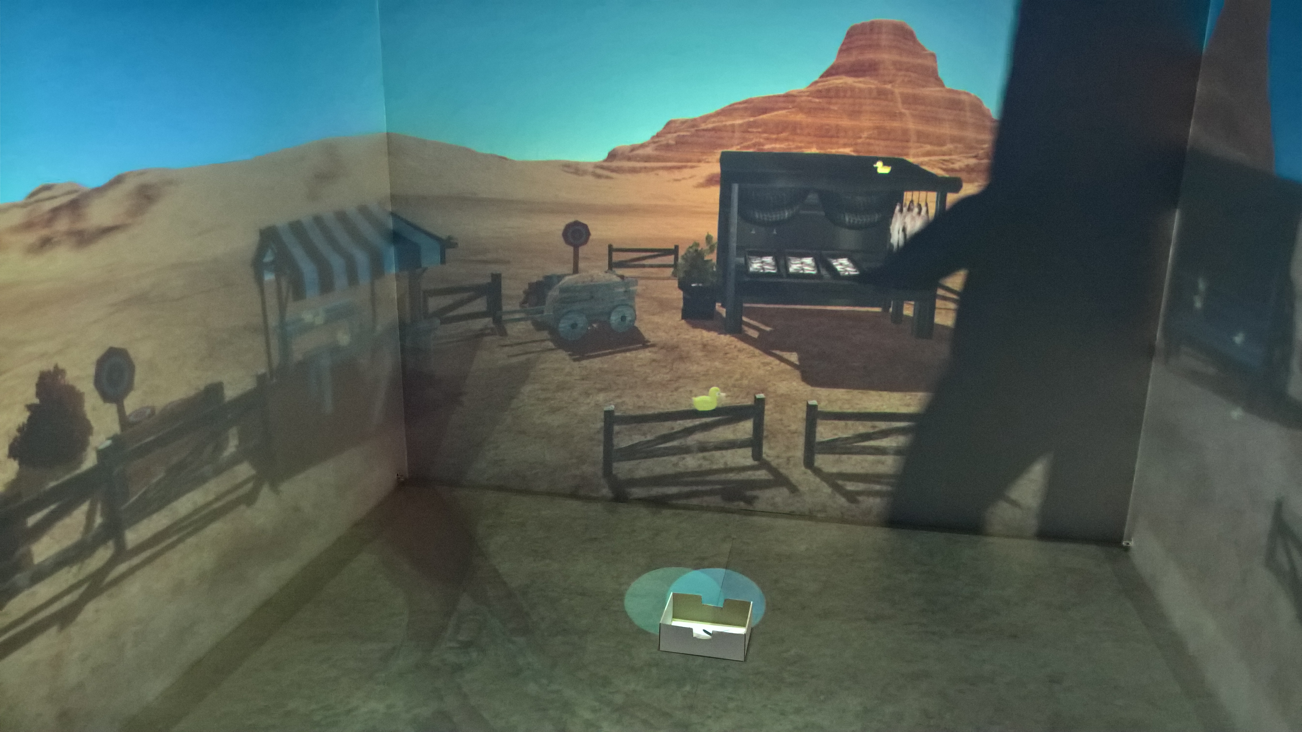
Shooting Gallery

Slide 26
Modelviewer
Notes:
Verschiedene Räume Krankenhaus (Operationssaal, Babystation, Bettenzimmer, Zahnarzt, …)
Auch für andere Abteilungen der BFH denkbar, um rasch 3D Modelle anzuschauen

Slide 27
Fazit

Slide 28
Fazit
Dankbare Plattform Unity
Trackingsystem gut für Überraschungen
Grosses Potenzial für zukünftige Verwendung
Mehrwert für CAVE BFH
Notes:
Dankbare Plattform: Übernimmt viel Arbeit / Berechnungen
Trackingsystem: Ungenau, Wand launisch, Wand schnell mit CPVR Lab repariert (Pesche)
Grosses Potenzial für zukünftige Verwendung
Bedeutender Mehrwert CAVE BFH

Slide 29
Vorschau
Video

